Slide 1
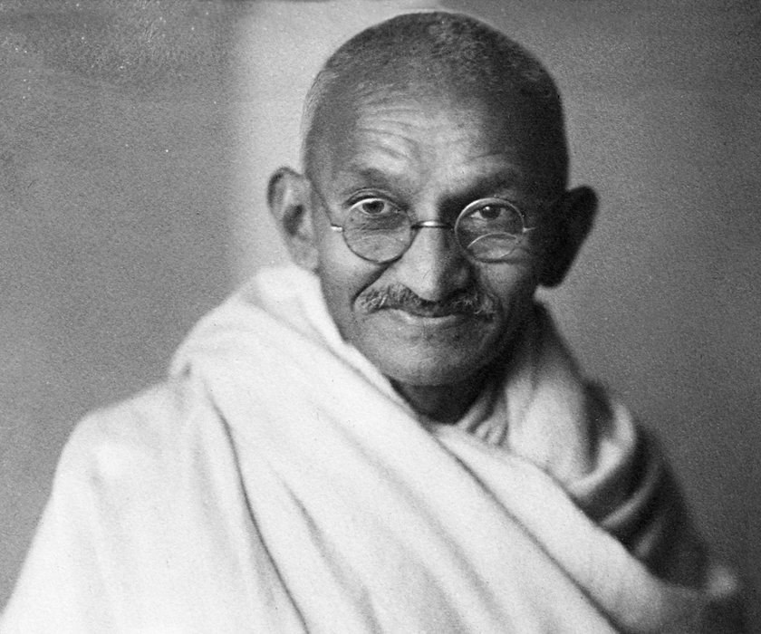
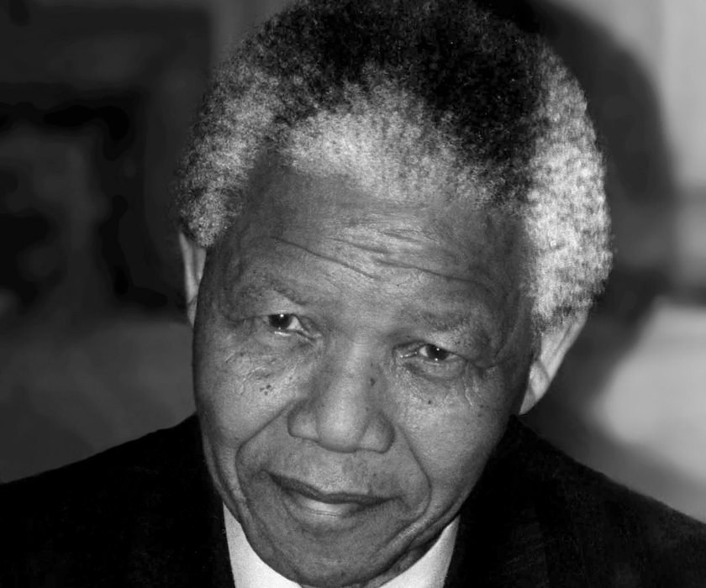
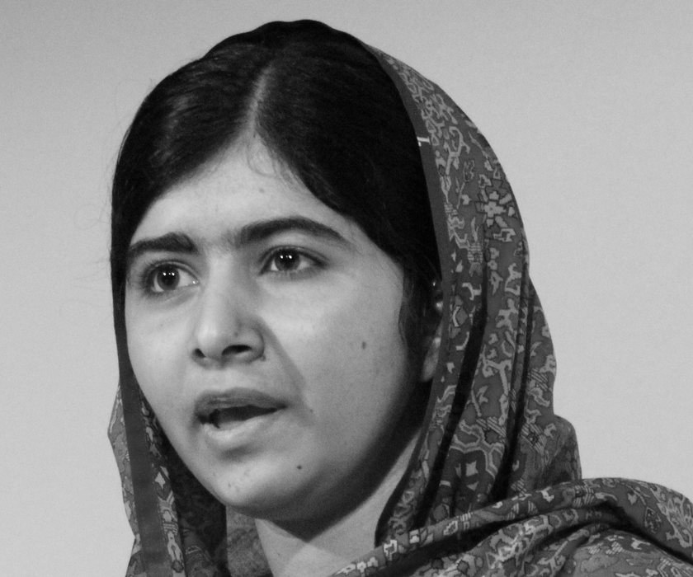
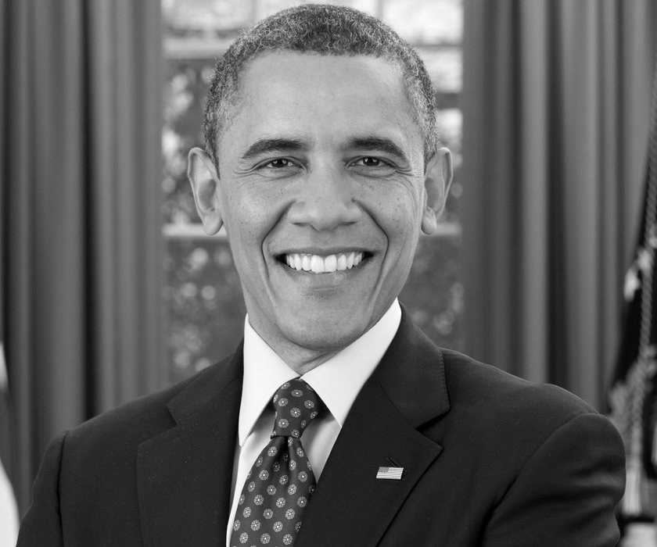
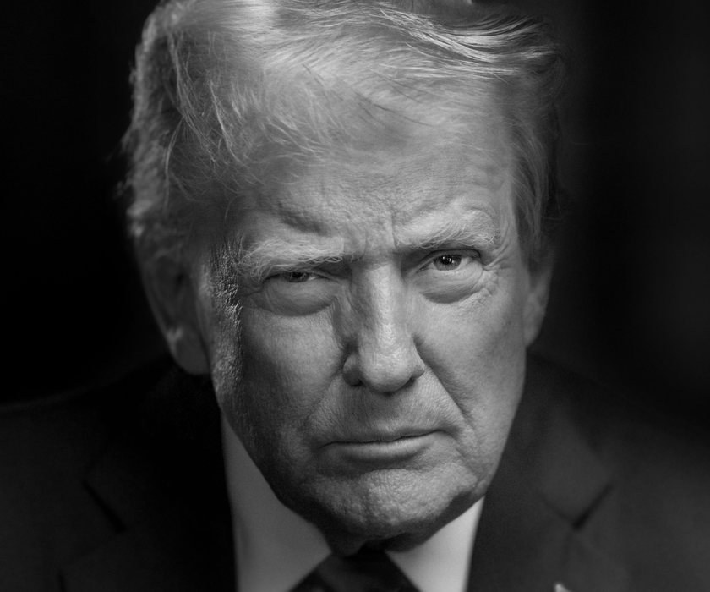
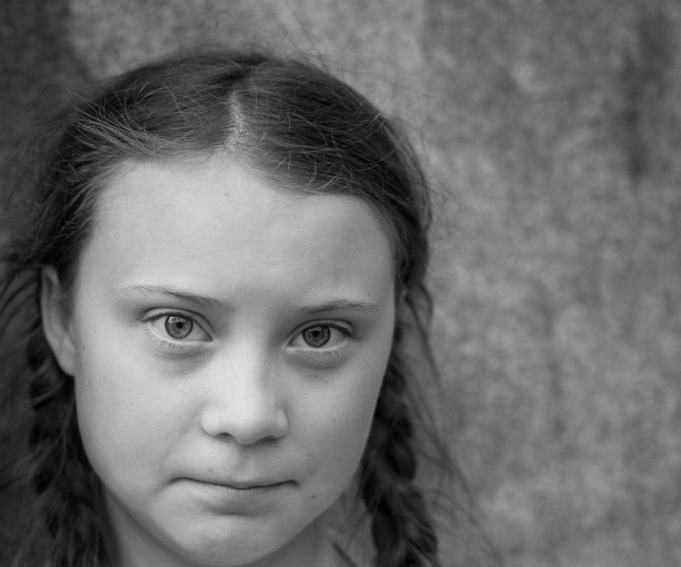
Samhällskunskap och historia · Åk 8 till gymnasiet
Vem förtjänar fredspriset?
Mahatma Gandhi
Nelson Mandela
Malala Yousafzai
Ert uppdrag
Klassen är Nobelkommittén. Men ni måste kunna försvara ert beslut med belägg.
Barack Obama
Donald Trump
Greta Thunberg
Didaktikstudion
Notes:
Lektionens fråga: Vem förtjänar fredspriset?
Eleverna behöver Mitt blad och en penna. Parhäftet delas ut i steg 2, gruppbladen i steg 4 och Årets pris i steg 5.
Porträtten: Gandhi, Mandela, Malala Yousafzai, Obama, Trump och Thunberg. Alla sex har nominerats.

Slide 2
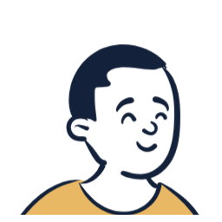
Steg 1a · Enskilt · Mitt blad
1
Gissa
Ta ställning
Enskilt · 1 min
Mahatma Gandhi
Nelson Mandela
Malala Yousafzai
Barack Obama
Donald Trump
Greta Thunberg
Alla sex har nominerats till fredspriset
Har de fått priset? Ringa in Ja eller Nej för var och en.
Didaktikstudion Vem förtjänar fredspriset?
Notes:
Eleverna ringar in Ja eller Nej för alla sex i 1a på Mitt blad. 2 minuter. Säg inget om svaren än. Att nominera betyder att någon med rätt att föreslå har skickat in namnet.

Slide 3
Steg 1a · Svaret
1
Tre av sex har fått priset
Ta ställning
Mahatma Gandhi
Nelson Mandela
Malala Yousafzai
Barack Obama
Donald Trump
Greta Thunberg
Inte fått priset
Fick priset 1993
Fick priset 2014
Fick priset 2009
Inte fått priset
Inte fått priset
Barack Obama fick priset 2009, när han hade varit president i mindre än ett år. Kommitténs sekreterare skrev senare att kommittén hade hoppats att priset skulle hjälpa honom att nå sina mål, och att det inte blev som kommittén hade hoppats.
Didaktikstudion Vem förtjänar fredspriset?
Notes:
Nelson Mandela fick priset 1993, tillsammans med Sydafrikas president F. W. de Klerk. Malala Yousafzai fick det 2014.
Barack Obama fick priset 2009, när han hade varit president i mindre än ett år. Kommitténs sekreterare skrev senare att kommittén hade hoppats att priset skulle hjälpa honom att nå sina mål, och att det inte blev som kommittén hade hoppats.
Gandhi nominerades fem gånger mellan 1937 och 1948 men fick aldrig priset. Trump och Thunberg har nominerats flera gånger men har inte fått det.
Fredspriset är alltså ett beslut som människor fattar. Ibland belönar det något som redan har hänt, ibland något man hoppas på.
Stanna vid Obama: priset belönade det han hoppades göra. Det leder in i 1b. Källa: Geir Lundestad, Fredens sekretær (2015), enligt The Local Norway 16 september 2015.

Slide 4
Steg 1b · Enskilt · Mitt blad
1
Ta ställning
Ta ställning
Enskilt · 4 min
Det finns inget rätt svar än
Vem ska fredspriset gå till?
Ringa in. Skriv ett skäl.
Den som redan har skapat fred
Den som försöker skapa fred just nu
Didaktikstudion Vem förtjänar fredspriset?
Notes:
Räkna med handuppräckning och skriv siffrorna på tavlan. Ni tar ställning igen i steg 6, bild 16.

Slide 5
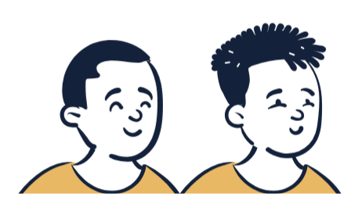
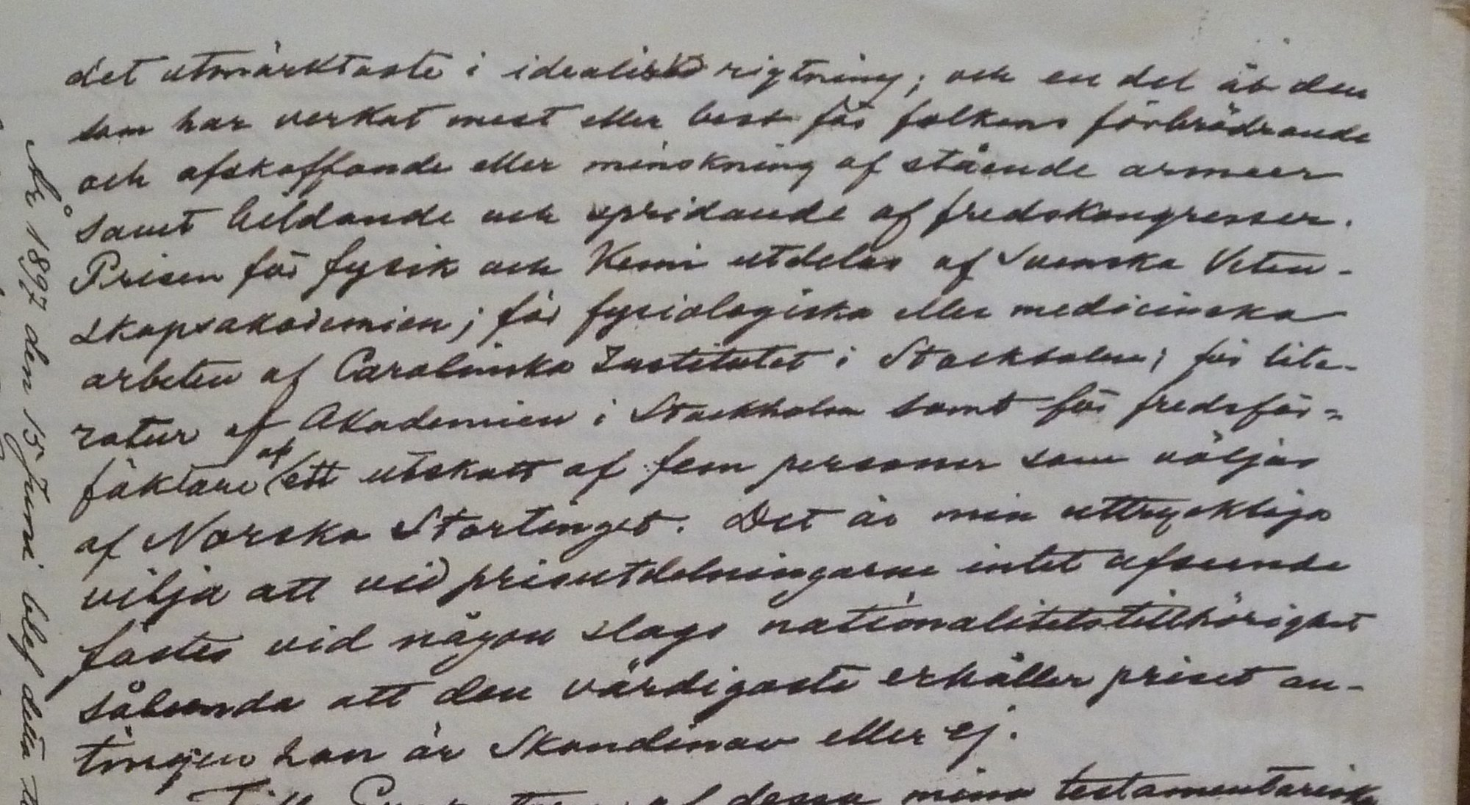
Steg 2 · I par · Parhäftet, sidan 1
Vad skrev Nobel?
I par · 12 min
2
Testamentet
… en del åt den som har verkat mest eller best för folkens förbrödrande och afskaffande eller minskning af stående armeer samt bildande och spridande af fredskongresser.
Testamentet, sidan 3. Paris 27 november 1895. Foto: Waage, CC BY-SA 3.0.
Didaktikstudion Vem förtjänar fredspriset?
Notes:
Läs det första stycket i parhäftet högt, så att eleverna hör att det är vanlig svenska med gammal stavning. Paren ringar in ord som säger när det ska ha hänt och svarar på fråga 1 på sidan 2. 4 minuter.

Slide 6
Steg 2 · Fråga 1
Testamentet pekar bakåt
2
Testamentet
”under det förlupne året”
”hafva gjort”
”har verkat”
det år som just har gått
har gjort, redan
har arbetat för
Priset ska gå till det som redan är gjort. Men testamentet säger inte att freden måste ha lyckats.
Didaktikstudion Vem förtjänar fredspriset?
Notes:
Fråga paren vilka ord de ringat in innan du visar bilden.

Slide 7
Steg 2 · Fråga 2 · Parhäftet, sidan 2
Ni är Nobelkommittén
I par · 7 min
2
Testamentet
Er uppgift
Skriv tre krav för vem som ska få fredspriset. Varje krav ska bygga på något i testamentet.
Så här
Så här: Priset ska gå till den som har fått två länder att sluta kriga, eftersom testamentet säger folkens förbrödrande.
Didaktikstudion Vem förtjänar fredspriset?
Notes:
Läs exemplet högt. Efter sju minuter: låt några par läsa upp ett krav var. Säg: spara era krav, ni använder dem i steg 4 och 5.

Slide 8
Steg 3 · I par · Parhäftet, sidan 3
Testamentet möter motiveringarna
I par · 12 min
Folkens förbrödrande
Färre arméer och vapen
Fredskongresser
Står inte i testamentet
3
Motiveringarna
Läs ett kort i taget.
Skriv kortets nummer i den del av testamentet som det passar.
Passar det ingen del: skriv det i Står inte i testamentet.
Svara på fråga 3 längst ned.
Didaktikstudion Vem förtjänar fredspriset?
Notes:
Åtta riktiga motiveringar från 1901 till 2020, översatta till svenska. Paren sorterar i 8 minuter. Dunant passar förbrödrande men också humanitärt arbete, som inte står i testamentet: godta båda om paren förklarar.

Slide 9
Steg 3 · Facit
Så passar korten
Folkens förbrödrande
Färre arméer och vapen
Fredskongresser
Står inte i testamentet
3
2 1901 · Henry Dunant
4 1982 · Alva Myrdal och Alfonso García Robles
7 2017 · ICAN
1 1901 · Frédéric Passy
3 1960 · Albert Lutuli
5 2004 · Wangari Maathai
6 2014 · Kailash Satyarthi och Malala Yousafzai
8 2020 · FN:s livsmedelsprogram
Motiveringarna
Didaktikstudion Vem förtjänar fredspriset?
Notes:
Gå igenom korten i Står inte i testamentet: rättigheter, miljö, barn och hunger. Fråga: vad har de gemensamt?

Slide 10
Steg 3 · Slutsats
Fredspriset har breddats
De första åren gick priset mest till fredsrörelsen och till dem som förhandlade mellan länder. Men redan 1901 fick Röda korsets grundare Henry Dunant priset för humanitärt arbete.
Från 1960 började kommittén ge priset till kamp för mänskliga rättigheter. Senare kom miljö, demokrati och hunger.
Kommittén förklarar det med att en varaktig fred bygger på att människors rättigheter respekteras. Därför knyter nästan varje motivering an till fred.
Testamentet säger inget om rättigheter, miljö eller hunger. Breddningen är kommitténs tolkning, och den går att diskutera.
3
Motiveringarna
Didaktikstudion Vem förtjänar fredspriset?
Notes:
Läs slutsatsen. Källa: Francis Sejersted, The Nobel Peace Prize: from peace negotiations to human rights, nobelprize.org.

Slide 11
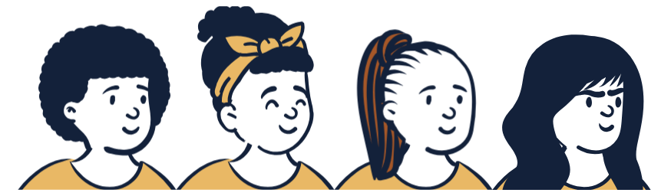
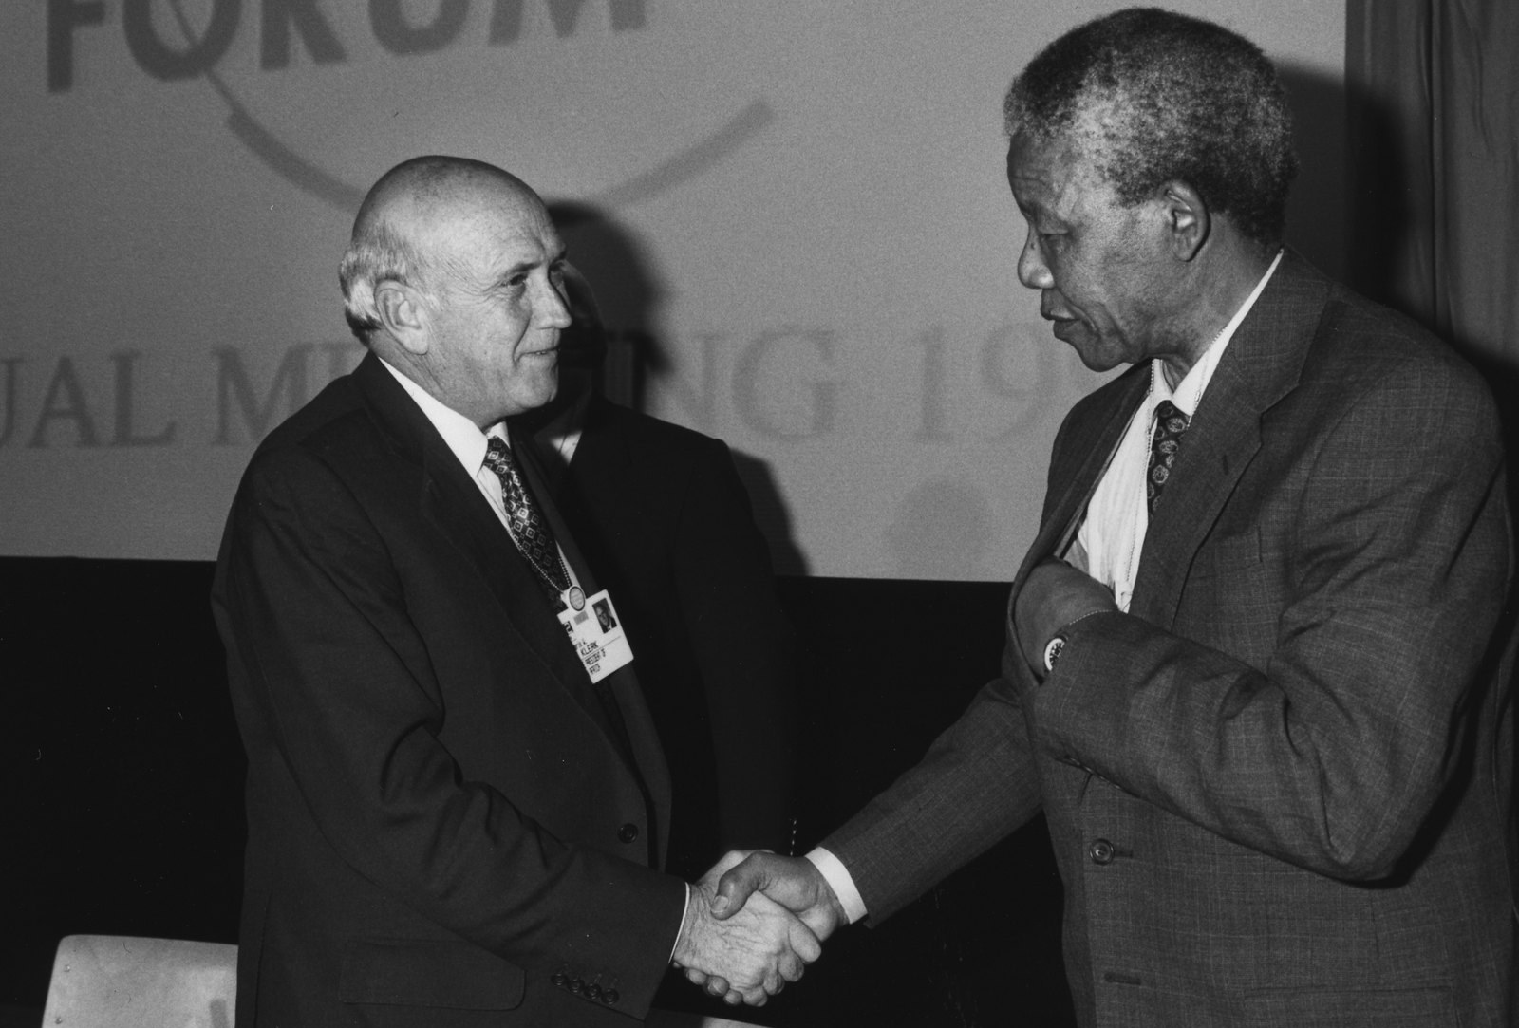
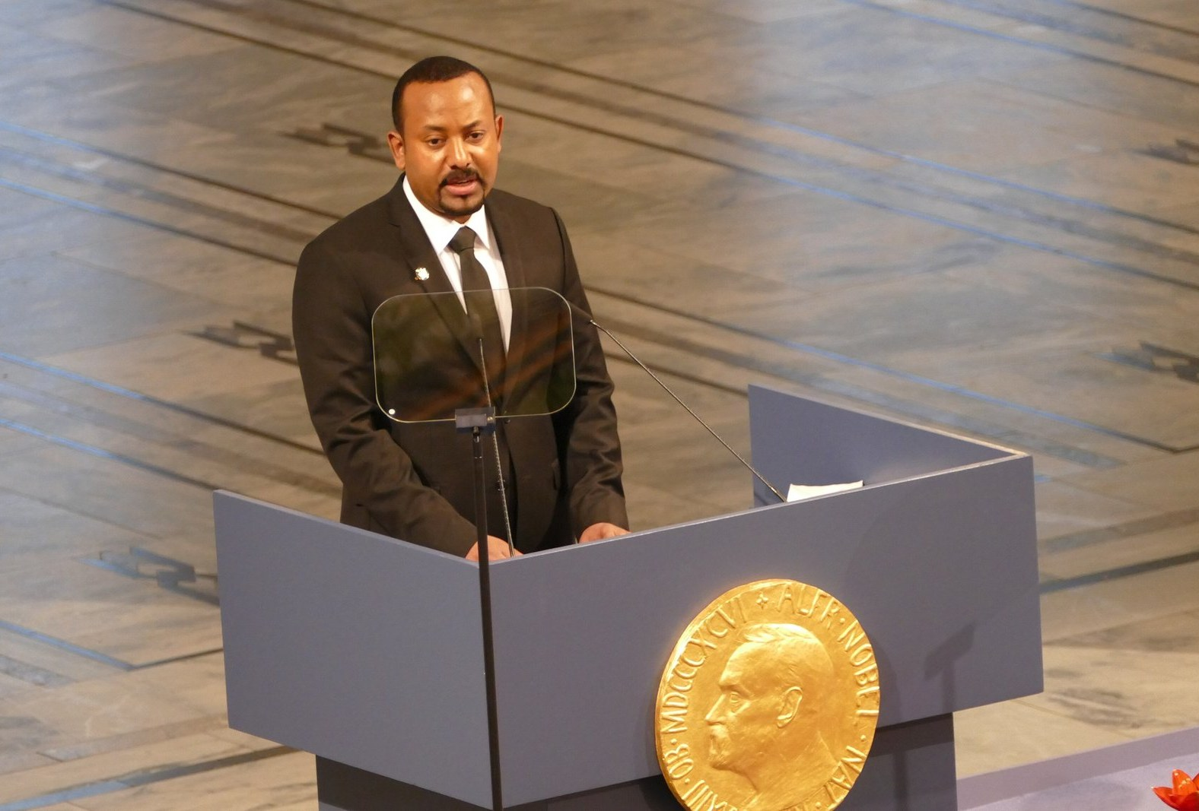
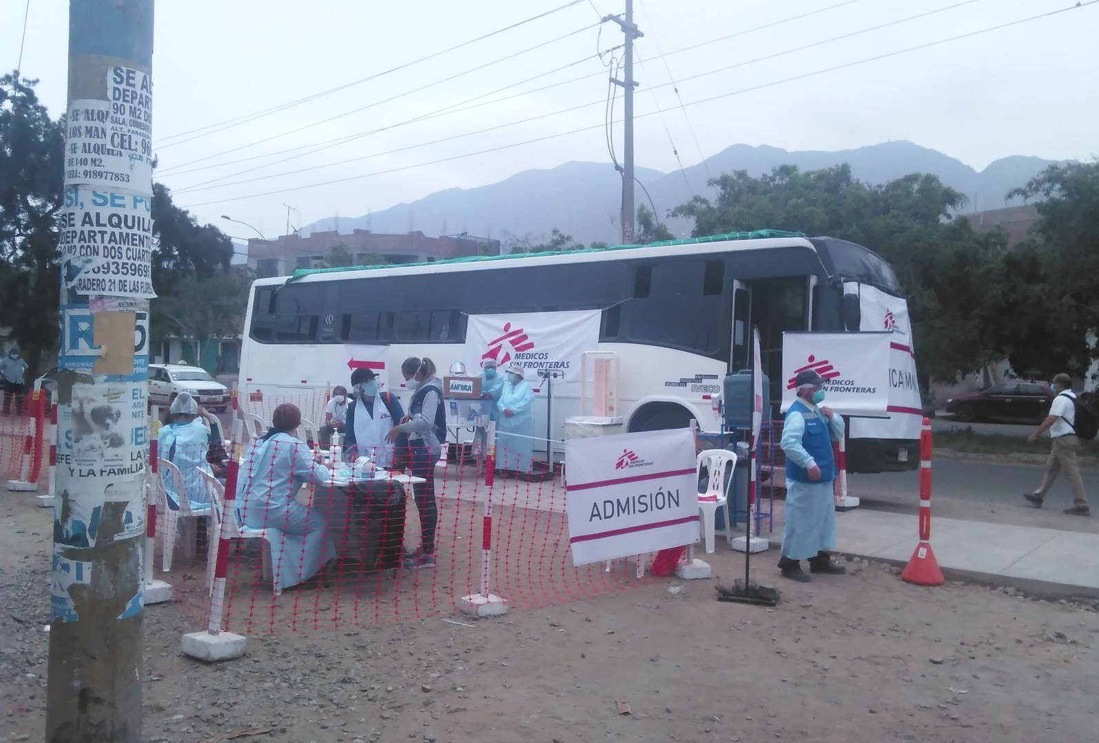
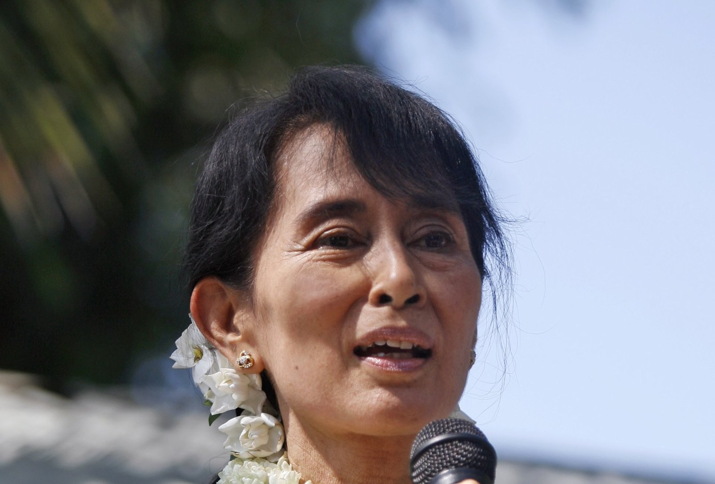
Steg 4 · Grupp om fyra · Gruppbladen A till D
Facit i efterhand
Grupp om fyra · 22 min
4
A · 1993
B · 2019
C · 1999
D · 1991
Nelson Mandela och F. W. de Klerk
Abiy Ahmed
Läkare utan gränser
Aung San Suu Kyi
Facit i efterhand
Välj tre krav. Läs framsidan. Bedöm priset med bara det kommittén visste då.
Vänd inte bladet förrän jag säger till.
Didaktikstudion Vem förtjänar fredspriset?
Notes:
Två par blir en grupp. Dela ut gruppbladen A, B, C, D, A … med framsidan upp. Grupperna väljer tre krav, läser och ringar in i fråga 2. 8 minuter.

Slide 12
Steg 4 · Baksidan
Vänd bladet nu
Läs Det hände sen. Står ni fast vid er bedömning?
Skriv kommitténs beslut med två belägg.
4
Facit i efterhand
Didaktikstudion Vem förtjänar fredspriset?
Notes:
Grupperna läser baksidan, ringar in i fråga 3 och skriver sitt beslut. 7 minuter. I liveläget vänder du korten med knappen Vänd korten.

Slide 13
Steg 4 · Helklass
Kommitténs beslut
Fall A · 1993
Fall B · 2019
Nelson Mandela och F. W. de Klerk
Abiy Ahmed
Var priset rätt? Med det man visste då, och med det som hände sen?
Var priset rätt? Med det man visste då, och med det som hände sen?
4
Facit i efterhand
Fall C · 1999
Fall D · 1991
Läkare utan gränser
Aung San Suu Kyi
Var priset rätt? Med det man visste då, och med det som hände sen?
Var priset rätt? Med det man visste då, och med det som hände sen?
Didaktikstudion Vem förtjänar fredspriset?
Notes:
En grupp per fall läser upp sitt beslut. Har två grupper samma fall: den andra lägger till det som saknas. Stöd per fall finns i lärarhandledningen, sidan 7.

Slide 14
Steg 4 · Slutsats
Två sätt att bedöma ett pris
Ett fredspris kan inte tas tillbaka. Kommittén säger att priset gäller det som pristagaren gjorde fram till året då hen fick det.
Därför går ett pris att bedöma på två sätt: var det rimligt med det man visste då, och vad visar det som hände sen?
1993 och 2019 ville kommittén också hjälpa något som pågick. I Sydafrika gick det bra. I Etiopien blev det krig. Ett pris för det som pågår är ett vågspel.
4
Facit i efterhand
Didaktikstudion Vem förtjänar fredspriset?
Notes:
Enligt Nobelinstitutet kan ett fredspris inte tas tillbaka, eftersom det gäller det pristagaren gjort fram till att det delades ut. 1993 skrev kommittén att priset var ett löfte om stöd. 2019 skrev den att en del säkert skulle tycka att priset kom för tidigt.

Slide 15
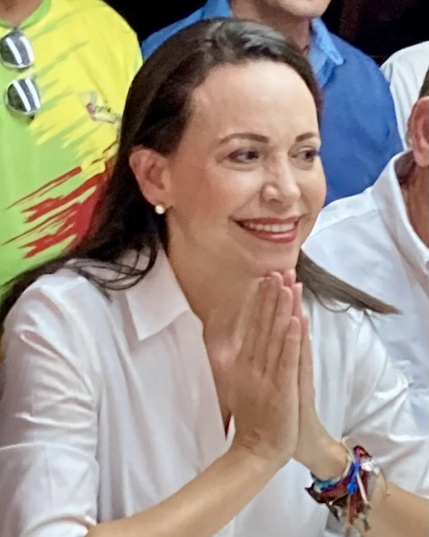
Steg 5 · I par · Årets pris och parhäftet, sidan 4
Fredspriset 2025
I par · 10 min
María Corina Machado · Motiveringen
För hennes outtröttliga arbete för det venezuelanska folkets demokratiska rättigheter och för hennes kamp för en rättvis och fredlig övergång från diktatur till demokrati.
1 Vilket av era krav passar bäst?
2 Har det redan lyckats, eller pågår det?
3 Om fem år: vad skulle visa att priset var rätt?
4 … och att det var fel?
5
Årets pris
María Corina Machado 2023. SantanaZ, CC0
Didaktikstudion Vem förtjänar fredspriset?
Notes:
Bladet visar bara det kommittén visste när priset delades ut. Efter 8 minuter: låt några par läsa fråga 3 och 4 och skriv två eller tre förslag på tavlan. Säg: ni har skrivit framsidan av ett nytt vändkort. Baksidan skrivs de kommande åren.
Byts varje oktober: se lektionssidan för det senaste bladet.

Slide 16
Steg 6 · Enskilt · Mitt blad, baksidan
Ta ställning igen
Enskilt · 2 min
Du får välja samma eller ändra dig
Vem ska fredspriset gå till?
Jämför med siffrorna från steg 1.
Testamentet pekar bakåt: den som har verkat, under det år som gått.
Den som belönar det som redan är gjort kan visa belägg. Den som vill hjälpa något som pågår måste ta en risk, och kan få fel.
6
Innan du går
Didaktikstudion Vem förtjänar fredspriset?
Notes:
Räkna och jämför med steg 1. Fråga några som ändrade sig vad som fick dem att göra det. Visa sedan slutsatsen i den sandfärgade rutan.

Slide 17
Steg 6 · Helklass
Det här har vi kommit fram till
1
Testamentet är kort. Priset ska gå till den som har gjort mest eller bäst för vänskap mellan folken, för färre arméer och för fredsmöten, under det senaste året.
2
Nobelkommittén har breddat priset till mänskliga rättigheter, humanitärt arbete, miljö och demokrati. Den förklarar det med att en varaktig fred kräver det. Det är en tolkning av testamentet, och den går att diskutera.
3
Ibland belönar priset något som redan har lyckats. Ibland vill kommittén hjälpa något som pågår. Det andra är ett vågspel: det kan gå som i Sydafrika 1994 eller som i Etiopien 2020.
4
Ett fredspris kan inte tas tillbaka. Därför går ett pris att bedöma på två sätt: utifrån det man visste när det delades ut, och utifrån det som hände sen.
6
Innan du går
Didaktikstudion Vem förtjänar fredspriset?
Notes:
Läs slutsatserna och koppla var och en till ett steg: 1 till steg 2, 2 till steg 3, 3 och 4 till steg 4 och 5.

Slide 18
Steg 6 · Enskilt · Mitt blad, baksidan
Exit ticket
Enskilt · 4 min
Svara på lektionens fråga
Vem förtjänar fredspriset?
Mitt viktigaste krav
Ett exempel
Det svåra
Vad ska krävas för att få fredspriset?
Vilket pris från lektionen visar ditt krav, eller bryter mot det?
Vad är svårt när man delar ut ett fredspris?
6
Innan du går
Didaktikstudion Vem förtjänar fredspriset?
Notes:
Eleverna skriver enskilt i fyra minuter. Samla in Mitt blad. Efter lektionen kan ni spela Fyndet: Fredspriset.

